Slide 1
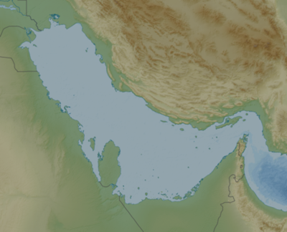



المملكة العربية السعودية
وزارة التعـلـيم الـعـالــي
جـــــامــعــة الــدمـــــام
كــلـية الآداب – بنــــات
قسم التـــــــــــــــــاريخ
مقرر تاريخ الخليج العربي الحديث والمعاصر

Slide 2
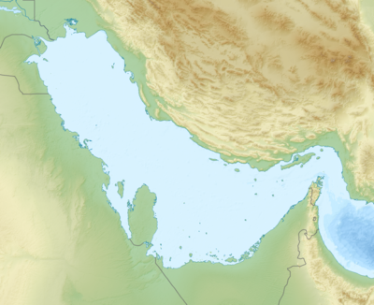
أولا / التجارة الفرنسية من تأسيس الشركة حتى نهاية القرن 17 م :
#كانت فرنسا بطيئة نسبيا في تأسيس علاقاتها مع الشرق .
فالمحاولات الفرنسية الأولى لتأسيس شركه على غرار الشركتين الانجليزية والهولندية لم تكن مثمره .
#في عام 1664م تأسست شركة الهند الشرقية الفرنسية من اجل تطوير التجارة مع الهند وبلاد الشرق.
#أول جزيرة سيطرت عليها هي مدغشقر وأنشأت فيها مستعمره .وحصلت فرنسا على موافقة الشاه بإعفاء الشركة من الضرائب الجمركية لثلاث سنوات إلى جانب امتيازات تجارية أخرى .
# حصول فرنسا على امتيازات تجارية في فارس؟ وفتح مركز تجاري للشركة في بندر عباس، بالقرب من المركز الإنجليزي
عللي : لماذا لعب الفرنسيون دوراَ محدوداً في أحداث الخليج العربي حتى نهاية القرن 17 م ؟
- كانت الصعوبة التي واجهها الفرنسيون في تلك الفترة تمثلت 1/ بالمقاومة النشطة للإنكليز والهولنديين إ2/ ضافة إلى الحروب التي تورطت فيها فرنسا خلال السنوات الأخيرة من القرن 17 لم تأت بمردود جيد للتجار ، 3/ وكذلك يمكن القول أن المصالح الفرنسية في فارس تركت في أيدي البعثات الدينية التبشيرية .

Slide 3

ثانيا: التنافس البريطاني الفرنسي في الشرق و الخليج العربي

Slide 4
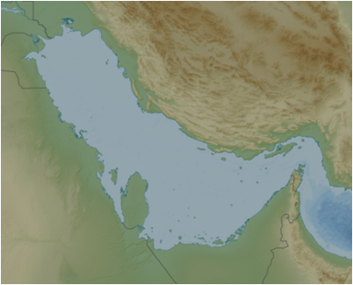
:
التنافس البريطاني الفرنسي في الشرق و الخليج العربي حتى قيام الجمهورية الفرنسية1789م
= أصبح الخليج العربي أحد الميادين الجانبية للصراع البريطاني الفرنسي في المحيط الهندي.
وتعرضت سفن الدولتين لكل منهما في مياه الخليج العربي ،ودمر الأسطول الفرنسي عام 1759م المركز التجاري لوكالة شركة الهند الشرقية البريطانية في بندر عباس مثلما دمروا وأحرقوا مركز الهولنديين فيه.
= في فتره السلم التي اعقبت حرب السنوات السبع حاول الفرنسيون تجديد نشاطهم في الخليج .و
ارسلوا البعثة الفرنسية الشهيرة للعالمين الطبيعيين الفييه و بروجيه إلي الدولة العثمانية و مصر و
فارس .كان المقصد من اختيار عالمين تغطيه اهداف البعثة الحقيقية ، وهي اجتذاب كل من
الدولة العثمانية و فارس إلي محالفه فرنسا ضد روسيا ، واعاده انعاش النفوذ الفرنسي في بلاد فارس
=لم تسفر البعثة عن نتيجة تذكر من الناحية السياسية غير ان المبعوثين قدموا اقتراحات عسكريه و
تجاريه بعدم اتخاذ أي خطوه لأقامه حاميه فرنسيه في جزيرة خرج مشيرا إلي ان هذه الخطوة لا فائدة
لها .و انما تصبح ضرورية فقط اذا نفذ مشروع غزو الهند .

Slide 5
:
ثالثا: الوجود الفرنسي في العراق
= ظل النشاط الفرنسي في العراق محدودا في البصرة حتى أواخر القرن الثامن عشر الميلادي لعدم تعيين ممثل تجاري لهم حتى هذا التاريخ واعتمادهم على رجال الدين امام المنافسة الهولندية والبريطانية النشيطة .
= وانحصر اهتمامهم في اعتراض بريد شركة الهند الشرقية البريطانية حيث حققوا نجاحا في مناسبات عديدة . ولكن في سنه 1740 قام الفرنسيون بتعين قناصل تجاريين بدل رجال الدين ، كما تم تعين قنصل فرنسي في بغداد لأول مره
ومع كل هذا ظل نشاطهم محدودا للغاية حتى العقد الاخير من القرن الثامن عشر الميلادي

Slide 6
رابعا : الموقف الفرنسي من عمان حتى قيام الجمهورية الفرنسية 1789م
= شكلت مسقط محطة تنافس قوي بين بريطانيا وفرنسا، ولذلك سعت فرنسا للتحالف مع فارس للسيطرة على مسقط منذ عام 1667م . والاحتفاظ بها كقاعدة بحريه وحددت الامتيازات والفوائد التجارية التي ستحصل عليها فرنسا من وراء ذلك التحالف .
=أيضاً استطاعت فرنسا ان تحقق أمرا اكثر عمليا باستيلائها على جزيرة موريشيوس التي أسمتها إيل دي فرانس في عام 1715 م . والتي ركزت فرنسا من خلالها على التصدي للتجارة البريطانية في المحيط الهندي والخليج العربي.
نلاحظ أيضاً ان الفرنسيون اتخذوا من ميناء مسقط سوقا من السفن والبضائع في نفس الوقت قام عرب عمان بأقصى جهودهم البقاء على الحياد بعيدا عن ذلك الصراع وتجنب كلا الطرفين إلا انهم أدركوا بأنه لا المصالح التجارية ولا الصداقة ستحميهم من التورط في أيدي دول أوربا المتحاربة ...وهكذا شهدت عمان عددا من المصادمات بين الفرنسين والبريطانيين...

Slide 7
= فالبرغم من محاولة مسقط الوقوف على الحياد أمام الصراع البريطاني الفرنسي عند مياهها ومع ذلك سرعان ما شهدت موانئ عمان عدد من المصادمات بين الفرنسيين والبريطانيين ، لحقت أحيانا بالضرر بالسفن التجارية العمانية . ولكنها لم تؤثر على العلاقات التجارية النشيطة بين مستعمرة مور شيس الفرنسية ومسقط حيث سرعان ما تسترضي فرنسا سلطان عمان وتعوضه عن الخسائر التي لحقت بسفنه وتجارته.
=ومع هذا كله لم تؤد هذه الحوادث إلي قيام العداء بين فرنسا وعمان ، وقد كانت التجارة العمانية مع المستعمرات الفرنسية تحقق مصالح اكبر للعمانيين حيث كان يتولون بأنفسهم نقل التجارة وأحيان اخرى كان الفرنسيون يستوردون حاجاتهم من المؤن بوساطة السفن العربية.

Slide 8
بعثة بوشامب الفرنسية وتأسيس القنصلية الفرنسية في مسقط :
= قبل قيام الثورة الفرنسية بعام واحد قررت الحكومة الفرنسية ضرورة إنشاء قنصلية في مسقط وذلك لأهمية الميناء القصوى وكانت غاية الحكومة الفرنسية تحقيق هدفين وهما : اتخاذ مسقط نقطة مراقبة النشاطات البريطانية في الهند ومصدر تموين لجزيرة أيل دي فرانس في حالة تجدد الحرب مع بريطانيا ، ولكن اندلاع الثورة الفرنسية في عام 1789م أعاق تنفيذ ذلك الأمر للمرة الأولى .
= في عام١٧٩٣ م أظهرت الحاجة إلى تقوية فرنسا لنفوذها في عمان وعليه تم تبني مشروع بإنشاء قنصلية في مسقط،، و صدر قرار بتأسيس قنصلية هناك عام ١٧٩٥م ، وتعين بو شامب لذلك المنصب ولكن لم يقدر لبو شامب ان يستلم منصبه بسبب وصول الحملة الفرنسية لمصر. ففشل مشروع فتح قنصلية فرنسية في مسقط للمرة الثانية خلال تلك الفترة .

Slide 9
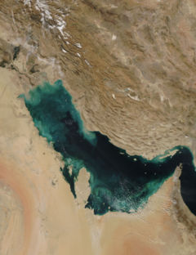
سادسا : موقف عمان من الصراع البريطاني الفرنسي (1803 – 1808 م)
= عمان كانت الباب الثاني لنابليون بونابرت لتحقيق مخططاته في الشرق ولضرب البريطانيين في الهند .
=وبالرغم من هزيمة الفرنسيين في مصر لم يتخلى نابليون بونابرت عن تحقيق طموحاته بإنشاء إمبراطورية شرقية بعد هزيمـته في مصر .
= اشار وزير خارجية فرنسا ( تاليران ) إلى أهمية مسقط وممتلكاتها في ساحل أفريقيا الشرقي وتدعيم العلاقات التجارية معها .
=محاولات الحاكم الجديد لجزيرة إيل دي فرانس (موريشيوس ) والقائد العام لفرنسا في الشرق (ديكان ) من التقرب حاكم عمان سلطان بن أحمد ، على الرغم من النفوذ البريطاني الواضح في مسقط .
=ازدهار العلاقات التجارية بين مسقط ومورشيس .حتى أرسل نابليون بعثة رسمية لمسقط برئاسة كافينياك عام 1802م مستغلاً صلح أميان المنعقد مع بريطانيا ( بنصيحة من وزير الخارجية تاليران )
= شهدت العلاقات الفارسية الفرنسية ازدهاراً ملحوظا خاصة بعد تجدد الاعتداءات الروسية على شمال فارس . واستغل نابليون طموح نادر شاه في تكوين إمبراطورتيه والتصدي لروسيا مقابل مزيد من الامتيازات الملاحية والتجارية لفرنسا في الخليج ، والتنازل عن أحد الجزر الفارسية في الخليج لفرنسا، وتبودل استقبال المبعوثين من الطرفيين وانتهت بالتوقيع على معاهدة مع نابليون عام 1807م .

Slide 10
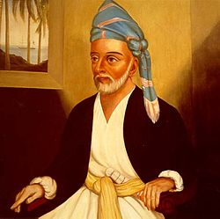
بدء مرحلة جديدة في تاريخ عمان بتولي سعيد بن سلطان بن أحمد حكم البلاد
=الأوضاع السياسية والتجارية في البلاد حينما تولى الحكم :
1/ تعرضت بلاده لاعتداءات سعودية على أراضيه .
2/ تجدد الاعتداءات والقرصنة البحرية بين السفن البريطانية
والفرنسية بالقرب من مياه مسقط . حتى أنها لحقت الضرر بالسفن العمانية .
= المعاهدة العمانية الفرنسية عام 1807م :
تم التوصل إلى عقد معاهدة بين الطرفين العُماني والفرنسي في بورت لويس وقعها
الجنرال ديكان عن فرنسا وماجد بن خلفان نيابة عن السلطان سعيد بن سلطان ،
وبموجب هذه المعاهدة ألزم سلطان عُمان وإمبراطور فرنسا نفسيهما بأن يمنح كل
منهما لرعايا الآخر امتيازات في كل الشؤون المتعلقة بالتجارة والملاحة .

Slide 11
سابعا : انحسار النفوذ الفرنسي من منطقة الخليج العربي:
س - كيف حرصت بريطانيا على إزالة مكمن الخطر الفرنسي في الشرق ؟ وكيف خططت لتصفية النفوذ
الفرنسي كلياً عن المحيط الهندي ؟
= شجعت التحركات الفرنسية الأخيرة البريطانيين للقضاء على معاقل فرنسا في المنطقة ، و ابعادهم عن ا
لمحيط الهندي . وأخذت تخطط لتصفية النفوذ الفرنسي ، والمتمثل
بقواعد الانطلاق البحري في جزيرة أبل دي فرانس (موريشيوس) وبوربون تلك القاعدتين اللتين طالما
ازعجتا البريطانيين لا لكونها مراكز لإدارة النفوذ الفرنسي في الخليج والهند فحسب بل لما سببتا من دمار
للسفن التجارية البريطانية .
=عدد من المحاولات البريطانية لاحتلال الجزر الفرنسية:
عام 1793 م . المحاولة الأولى / ثم مشروع خطة عام 1803م / وحصار عام 1804م لكن كلها كانت محاولات غير مجدية وغير مثمرة .
= المحاولة الرابعة : قرر حاكم الهند العام ارسال حملة كبيرة إلى جزيزة بوربون عام 1810 م تمكنت من السيطرة عليها بعد مقاومة فرنسية عنيفة ،وشدد الحصار على الجزيرة الرئيسة موريشيوس ( إيل دي فرانس )وقاتل الفرنسيون بضراوة في العاصمة بورت لويس ، حتى أعلنوا الاستسلام للبريطانيين ، وتم طردهم من الجزيرة إلى فرنسا بواسطة سفن بريطانية .

Slide 12

اسئلة
س- أصبح الخليج العربي أحد الميادين الجانبية للصراع البريطاني الفرنسي في المحيط الهندي . ( صح) ام ( خطأ)
س- ودمر الأسطول الفرنسي عام 1759م المركز التجاري لوكالة شركة الهند الشرقية البريطانية في بندر عباس (صح ) ام (خطأـ)
س- ظل النشاط الفرنسي في العراق محدودا حتى آواخر القرن الثامن عشر الميلادي . (صح ) ام (خطأـ)
س- في القرن الثامن عشر كان اعتمادهم على رجال الدين امام المنافسة الهولندية والبريطانية النشيطة . (صح ) ام (خطأـ)
س-شكلت محطة تنافس قوي بين بريطانيا وفرنسا
( مسقط _ العراق - فارس)

Slide 13
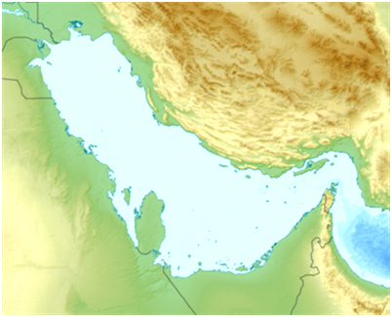
اســــــئـــــلــــــة
س- نجحت فرنسا في احتلال جزيرة مهمة في المحيط الهندي عام 1715م ركزت فرنسا من خلالها على التصدي للتجارة البريطانية في المحيط الهندي والخليج العربي. هي : مدغشقر (صح) ام (خطأ)
س- لم يتخلى نابليون بونابرت عن تحقيق طموحاته بإنشاء أمبرطورية شرقية بعد هزيمـته في مصر (صح) ام (خطأ)
س- شهدت العلاقات الفارسية الفرنسية ازدهاراً ملحوظا خاصة بعد تجدد الاعتداءات الروسية على شمال فارس (صح) ام (خطا)
س- كانت الباب الثاني لنابليون بونابرت لتحقيق مخططاته في الشرق ولضرب البريطانيين في الهند ( فارس - عمان _ العراق )
س- عدد المحاولات البريطانية لاحتلال الجزر الفرنسية مورشيوس –جزيرة بوربون كانت (ثلاث / اربع / خمس )

